Slide 1

История развития искусственного интеллекта. Интерактивный курс
Урок 10
Квазибиологический и эволюционный подходы
О том, как биология и эволюция помогают развивать ИИ-системы

Slide 2
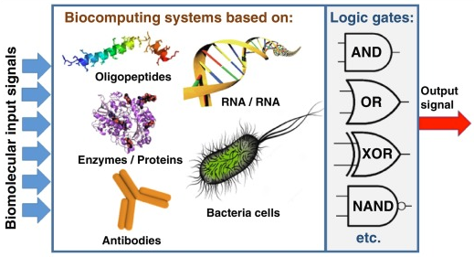

Биокомпьютинг
Сосредоточен на разработке и использовании компьютеров, которые функционируют как живые организмы или содержат биологические компоненты

Slide 3
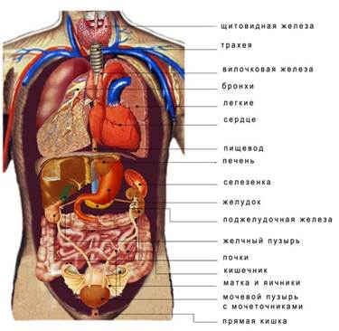
Феномены человеческого поведения, способность человека к обучению и адаптации
Биологическая структура

Slide 4
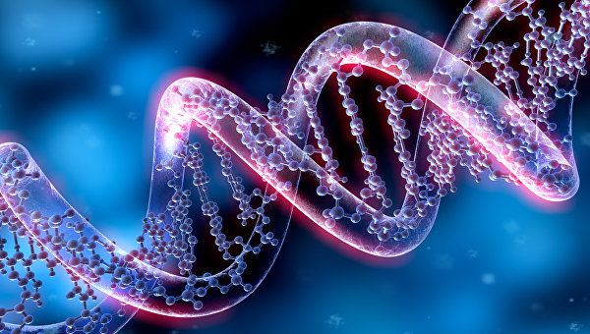
Вычисления в рамках биокомпьютинга
Живые ткани
Клетки
Вирусы
Биомолекулы

Slide 5
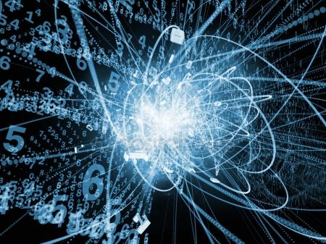

Slide 6
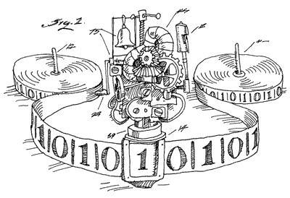
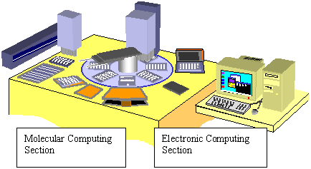
ДНК-компьютер
Машина Тьюринга

Slide 7
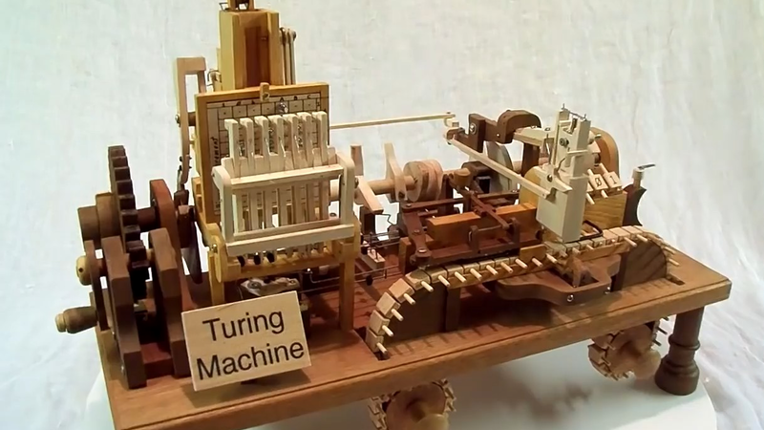

Slide 8
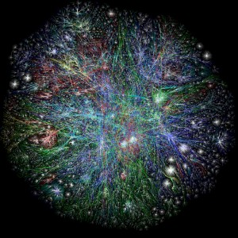
Индивидуальная машина
Может быть подвергнута эволюции, поэтому она может адаптироваться к изменению входных данных, как к резким, так и малозаметным

Slide 9
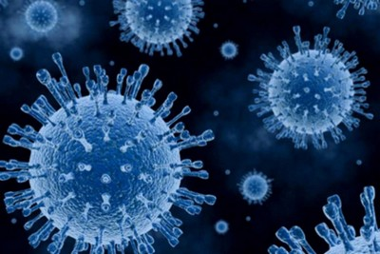
Направления квазибиологического подхода
Молекулярные вычисления
Биомолекулярная электроника

Slide 10
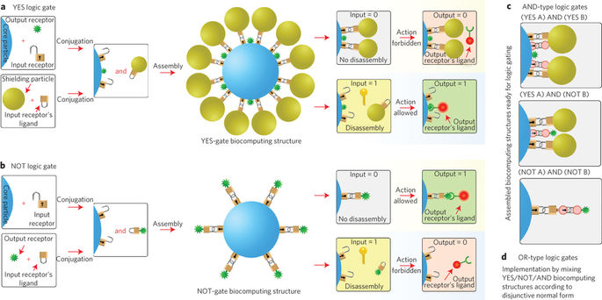
Молекулярные вычисления
Решение задачи осуществляется при помощи проведения сложных биохимических или нанотехнологических реакций

Slide 11
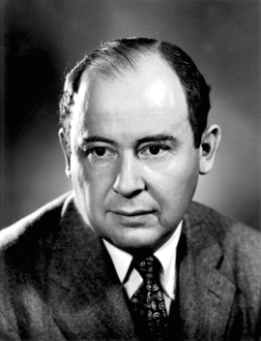

Дж. Фон Нейман

Slide 12
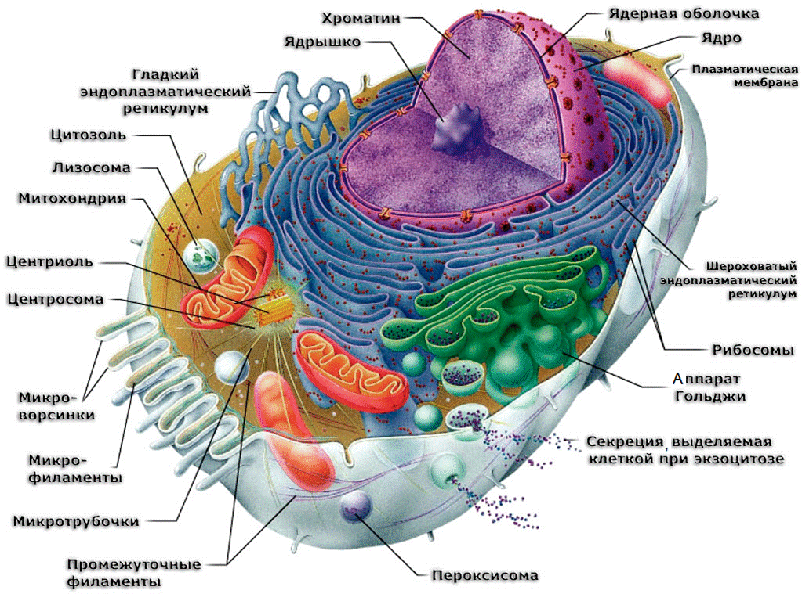

Slide 13
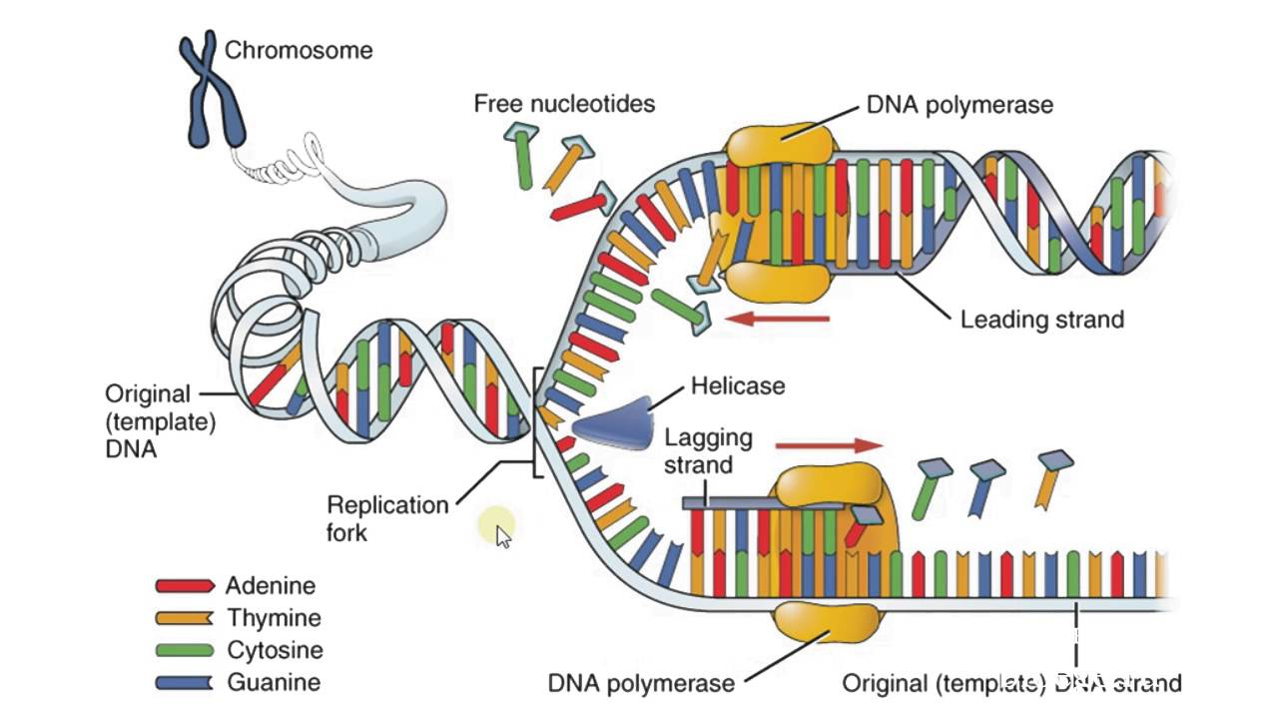

Slide 14
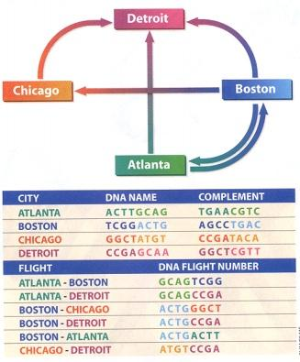
ДНК-компьютер
Решение задача коммивояжёра, то есть поиска кратчайшего пути обхода графа, при помощи реакций с ДНК осуществляется практически мгновенно

Slide 15
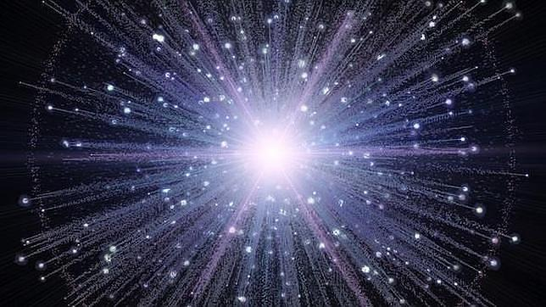

Slide 16
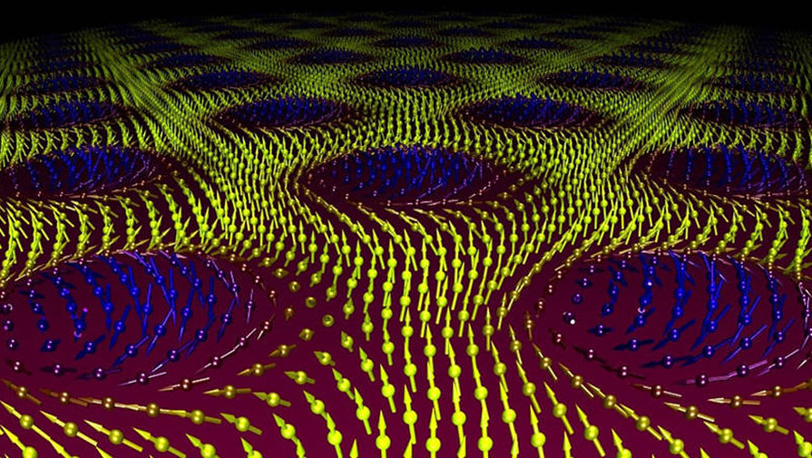
Биомолекулярная электроника
Биомолекулы переносят заряд, а потому могут быть использованы для построения электронных устройств обработки информации

Slide 17
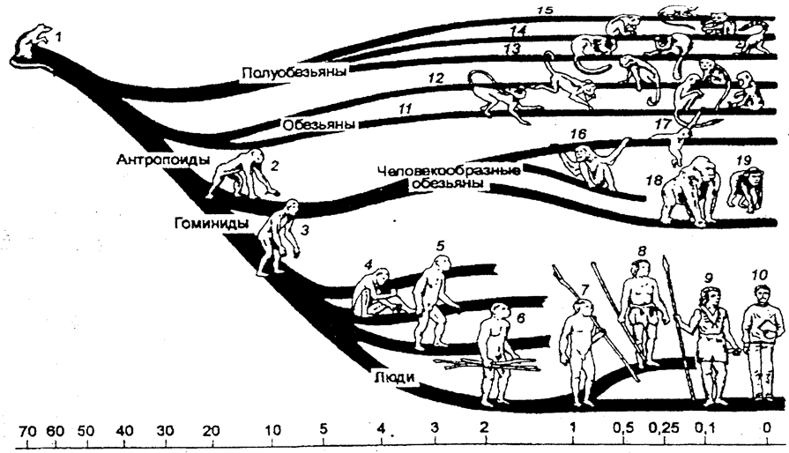
Эволюционный подход

Slide 18
Направления эволюционного подхода
Эволюционное программирование
Генетическое программирование
Эволюционные стратегии
Генетические алгоритмы
Дифференциальная эволюция
6. Нейроэволюция

Slide 19


Slide 20
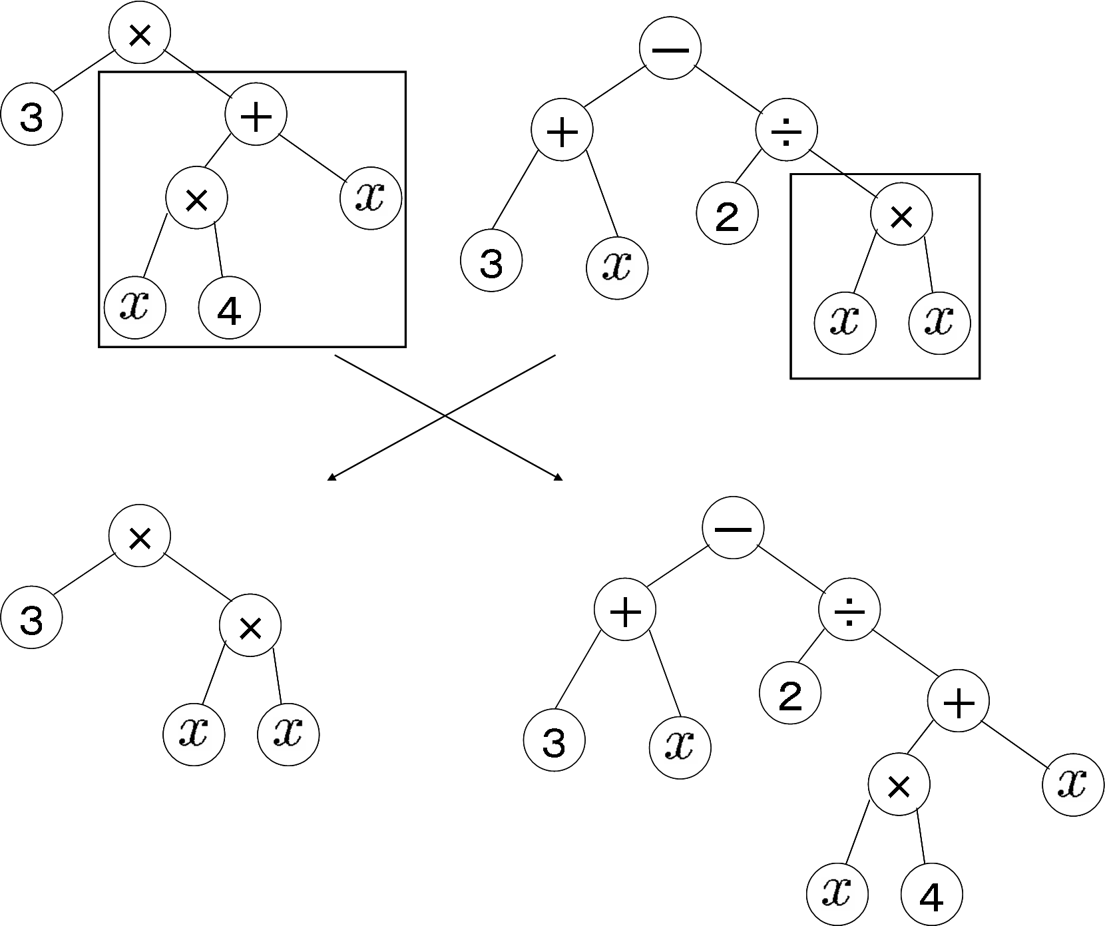
Генетическое программирование
В качестве объектов эволюции выступают программные коды

Slide 21
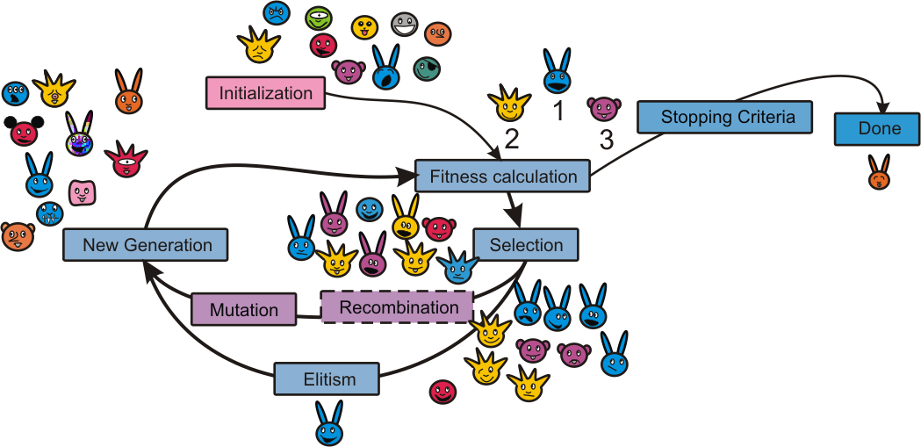
Генетические алгоритмы
Генерация
Предикат
Готово
Фитнесс-функция
Новые особи
Отбор
Мутации
Скрещивание
Элита

Slide 22
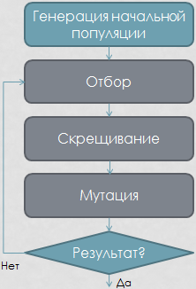
Шаги генетического алгоритма
Генерация начальной популяции
Рождение новых особей
Перекрёст
Мутации
Отбор

Slide 23
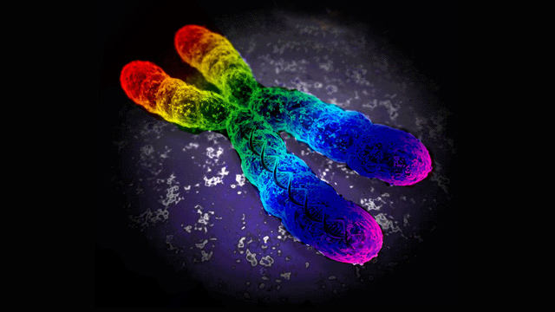
Генерация начальной популяции
Подготовка некоторого количества «начальных» значений в пространстве поиска, с которых алгоритм начнёт свою работу

Slide 24
Цикличный процесс порождения новых поколений
Запуск процесса порождения новых поколений, изучения новых особей и отбора наиболее интересных.
Перекрёст
Мутации
Отбор

Slide 25
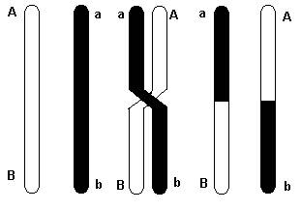
Перекрёст

Slide 26

Мутации

Slide 27
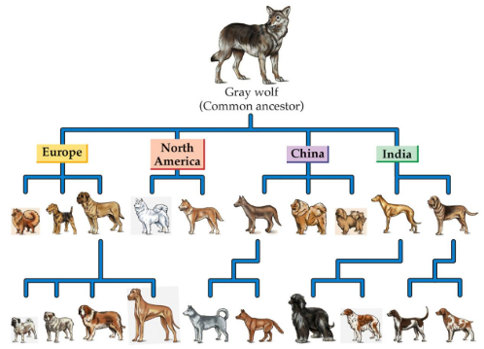
Отбор

Slide 28
До новых встреч
На следующем занятии:
Агентный подход
Рациональность
Имитация поведенческих отношений популяций
Оставайтесь с нами

